Slide 1
TÉRKÉP FELÚJÍTÁS
A DIGITÁLIS TÉRKÉP FOGALMA.
A DIGITÁLIS TÉRKÉP ADATMODELLJE, A MODELLEZÉS FOLYAMATA.
A KÉTSZINTŰ ADATMODELL.

Slide 2
TÉRKÉPFELÚJÍTÁS
HAGYOMÁNYOS TÉRKÉPÉSZET, ANALÓG TÉRKÉPEK
A topográfiai térképek feladata a Föld felszínén és annak közvetlen közelében lévő természetes alakulatok és mesterséges létesítmények, összefoglaló néven a tereptárgyak ábrázolása.
a tereptárgyak az idők során változnak (megszűnnek, létrejönnek, növekednek, csökkennek)
a változások folyamatosan következnek be
a topográfiai térkép: tájékozódás, tervezés
a mindenkor aktuális terepi állapot megjelenítése
térképkészítés: hosszú munkafolyamat a változások átvezetése is hosszabb időszak
Napi aktualitást, napi változásvezetést a topográfiai térképektől nem várhatunk el!
a térképek tartalom igen változatos
a tereptárgyak nagy része természetes alakulat (változás bejelentés senkitől sem várható el)
a mesterséges létesítmények változásainak bejelentésére sincs semmilyen kötelezettség előírva
A topográfiai térképi tartalom változásának észlelése, nyilvántartása és átvezetése egy összetett feladat.

Slide 3
TÉRKÉPFELÚJÍTÁS
HAGYOMÁNYOS TÉRKÉPÉSZET, ANALÓG TÉRKÉPEK
a térképi tartalmat a változások három szempontból érinthetik:
síkrajz
domborzat
névrajz
a változások mértékétől függően a változások átvezetésének módjára három kategóriát különböztetünk meg:
HELYESBÍTÉS (REAMBULÁLÁS – ÚJRA BEJÁRÁS)
FELÚJÍTÁS
ÚJ FELMÉRÉS
a térképi tartalomban csak kisebb változások következtek be, és ezeket helyszíni bejárással, esetleg csak szemrevételezéssel, szükség esetén mérésekkel foltszerűen, lokálisan vezetjük át
a térképi tartalom egy része, pl. a síkrajz olyan mértékben megváltozott, hogy gazdaságosabb új felmérést végezni, mint a sok javítást foltonként átvezetni, de a többi térképi tartalom nem, vagy csak igen kismértékben változott.
a térkép teljes tartalma olyan mértékben megváltozott, hogy lokális javítgatással már sokkal körülményesebb lenne a munka.

Slide 4
TÉRKÉPFELÚJÍTÁS
HAGYOMÁNYOS TÉRKÉPÉSZET, ANALÓG TÉRKÉPEK
A TÉRKÉPI VÁLTOZÁSOK TÍPUSAI:
A síkrajz változásai:
a tereptárgynak a helyzete, geometriai adatai változnak meg (a tereptárgy megszűnt, áthelyezték, új épült, nagyobb vagy kisebb lett, összevonták, szétvált, stb.)
a tereptárgynak a geometriája nem változott, de a jelentése igen, és ezért ugyanazon a helyen más jelet kell alkalmazni, ezt tematikai változásnak nevezhetjük (pl. földút - burkolt út lett, út rendűsége változott, stb.)
a tereptárgynak a térképen megjelenő műszaki adatai, egyéb tulajdonságai változtak és ezért a térképi jelhez tartozó magyarázójelek változnak (út burkolata, út szélessége, híd teherbírása - szerkezete, épület rendeltetése, erdőben a fa magasság, fa átmérő stb.)

Slide 5
TÉRKÉPFELÚJÍTÁS
HAGYOMÁNYOS TÉRKÉPÉSZET, ANALÓG TÉRKÉPEK
A TÉRKÉPI VÁLTOZÁSOK TÍPUSAI:
A domborzat változásai:
Magyarország területén a domborzat hosszú időszak alatt is állandónak tekinthető
a változások nagyobb építkezések területén fordulhatnak elő (Pl. ipartelep építése, külszíni fejtések, autópálya, bevásárló központ, stb.)
a természetes eredetű változások elhanyagolható mértékűek (folyók partvonalainak, partfalainak változása, löszfalak leomlása, homokbuckák mozgása, domboldalak suvadása, stb.)
ezek vízszintes értelmű kiterjedése a topográfiai térképek méretarányát figyelembe véve olyan kicsik, hogy egy – egy térképszelvény területének is csak néhány százalékát érintik, az ország területére vetítve pedig elhanyagolható mértékű.

Slide 6
TÉRKÉPFELÚJÍTÁS
HAGYOMÁNYOS TÉRKÉPÉSZET, ANALÓG TÉRKÉPEK
A TÉRKÉPI VÁLTOZÁSOK TÍPUSAI:
A névrajz változásai:
a térkép névrajzában gyakoriak a változások
tájegységek, domborzat, vízrajz, általában a természetes alakulatok nevei nem változnak
a mesterséges létesítmények nevei gyakran, elsősorban a települések nevei
egy település nevének térképi megjelenése több paraméter, esemény függvénye:
változik a lakosság lélekszáma,
változik a település besorolása, pl. község > város, székhely,
települések összevonásra kerülnek,
települések szétválnak,
megváltozik a nevük

Slide 7
TÉRKÉPFELÚJÍTÁS
HAGYOMÁNYOS TÉRKÉPÉSZET, ANALÓG TÉRKÉPEK
A VÁLTOZÁSOK ÉSZLELÉSE:
Nehéz feladat :
az ország teljes területe,
nagyon sok témakör, tevékenységi kör,
hosszú idő (évek, évtizedek amíg egy elkészült térkép felújítása megtörténik.
Az első lépés:
eredeti térképet készítő felmérő a nyilvántartási oleátára feljegyzi a várható változásokat, melyeknek az előkészületeit látja
Második lépés:
célszerű kialakítani egy olyan szervezetet, mely
folyamatosan figyelemmel kíséri az ország egész területén a topográfiai térképek tartalmát érintő változásokat
a változások tényét - de nem a térképezését - nyilvántartásba veszi, ha lehet már annak a térképszelvénynek a nyilvántartási oleátáján, amelyet feltehetően a változás érintett.

Slide 8
TÉRKÉPFELÚJÍTÁS
HAGYOMÁNYOS TÉRKÉPÉSZET, ANALÓG TÉRKÉPEK
A VÁLTOZÁSOK ÉSZLELÉSE:
A figyelő szolgálat tevékenysége:
adatgyűjtés - változási jegyzék/vázlat vezetése szelvényenként,
sajtófigyelés, a híradásokban szereplő információk összegyűjtése (új létesítmény átadások, megszüntetések,...)
kapcsolatrendszer kialakítása az országos hatáskörű szervekkel (MÁV, útfelügyelet, minisztériumok ,...) és önkormányzatokkal, akik megadhatják a tevékenységi területükön bekövetkezett változásokat
A változások mértékének megbecsülése statisztikai adatok, tapasztalatok alapján:
frekventált területeken (fejlett gazdasági élet - ipar, közlekedési hálózat, lakott területek, üdülőkörzetek, stb.) nagyobb valószínűséggel és nagyobb számban várhatók a változások
egy szelvényre eső térképelemek számából és fajtájából lehet következtetni a várható változásokra.

Slide 9
TÉRKÉPFELÚJÍTÁS
HAGYOMÁNYOS TÉRKÉPÉSZET, ANALÓG TÉRKÉPEK
A VÁLTOZÁSOK ÉSZLELÉSE:
Előrejelzések, folyamatos változás figyelés hiányában a detektálására három fő módszer létezik:
helyszíni bejárás,
légifényképek készítése és elemzése,
űrfelvételek készítése és elemzése.
A változások mértéke felújítási ciklusok gyakorisága teljes vagy részterületre
Hollandia: 3 régióra osztva, 4, 6, 8 éves ciklus
Németország: egységesen 5 éves felújítási ciklus

Slide 10
TÉRKÉPFELÚJÍTÁS
HAGYOMÁNYOS TÉRKÉPÉSZET, ANALÓG TÉRKÉPEK
A VÁLTOZÁSOK FELDOLGOZÁSA:
A síkrajz változásainak feldolgozása:
a mai technológiai lehetőségek mellett a leggazdaságosabb eljárás:
az ortofototérképek helyszíni minősítése
Minősítés:
Irodai előkészítés:
sok térképi elem már az ortofotón egyértelműen azonosítható
légifényképek sztereoszkópikus átvizsgálása, mert sokkal több információt nyújthat a tereptárgyak felismerésében és beazonosításában
A helyszínen:
ellenőrzés
a légifényképen nem látható részletek beazonosítása
Analitikus plotterek, vagy a digitális térfotogrammetriai munkaállomás:
összetettebb feladat esetén régi (digitális) térképek és az új légifényképekből előállított térmodell együttes szemlélése és feldolgozása

Slide 11
TÉRKÉPFELÚJÍTÁS
HAGYOMÁNYOS TÉRKÉPÉSZET, ANALÓG TÉRKÉPEK
A VÁLTOZÁSOK FELDOLGOZÁSA:
A domborzat változásainak feldolgozása:
Légifényképek segítségével, térkiértékeléssel lehet a legpontosabban és a leggazdaságosabban meghatározni. Ha a térképfelújításhoz csak kis méretarányú légifényképek készültek, amelyek nem teszik lehetővé a megfelelő pontosságú magassági kiértékelést, akkor a kisebb területre kiterjedő domborzati változásokat mérőállomással vagy GPS berendezéssel lehet meghatározni.
A névrajz változásainak feldolgozása:
A térkép névrajzát és az egyéb tematikus tartalmát érintő változásokat irodai feldolgozással, szerkesztéssel lehet átvezetni. Ebben az esetben fontos az adatok eredetiségének, hitelességének az ellenőrzése. A síkrajzi elemek helyszíni ellenőrzése során a tematikus változásokat is le kell ellenőrizni.

Slide 12
A DIGITÁLIS TÉRKÉP FOGALMA
DIGITÁLIS TOPOGRÁFIA, KARTOGRÁFIA
TOPOGRÁFIAI ADATBÁZISOK
DIGITÁLIS KARTOGRÁFIA
GIS
HELYHEZ KÖTÖTT
INFORMÁCIÓK
OBJEKTUMOK,
ATTRIBÚTUMOK
TOPOGRÁFIA
TEREPTÁRGYAK
ÁBRÁZOLÁSA
KARTOGRÁFIA
TÉRKÉP TERVEZÉS,
SZERKESZTÉS,
SOKSZOROSÍTÁS
INFORMATIKA
HARDVER,
SZOFTVER, ADAT
DOMBORZATTAN
A TÁJ DOMBORZATI KÉPÉ-
NEK METRIKUS, VÍZSZ.
VETÜLETŰ GEOMETRIAI ÉS
FORMAI ALAPOKON
TÖRTÉNŐ ÁBRÁZOLÁSA
TIPOGRÁFIA
AZ ÍRÁS NYOMTATÁSBAN
TÖRTÉNŐ MEGJELENÍTÉSE
- BETŰFORMA
- SZABVÁNYOK
- TERJEDELEM
- HANGSÚLY
MORFOLÓGIA
ALAKTAN
SZÍNTAN
SZÍNRENDSZEREK
SZÍNMODELLEK
KONVERZIÓK
TÁJRAJZ

Slide 13
A DIGITÁLIS TÉRKÉP FOGALMA
DIGITÁLIS TOPOGRÁFIA, KARTOGRÁFIA
HELYTÖRTÉNET
NYELVÉSZET
FÖLDRAJZ
TOPOGRÁFIAI ADATBÁZISOK
DIGITÁLIS KARTOGRÁFIA
GEODÉZIA
TÁVÉRZÉKELÉS
VETÜLETTAN
FOTOGRAMMETRIA

Slide 14
A DIGITÁLIS TÉRKÉP FOGALMA
DIGITÁLIS TOPOGRÁFIA, KARTOGRÁFIA
A TÉRINFORMATIKAI MODELLALKOTÁS FOLYAMATA
VALÓS VILÁG
ELMÉLETI
MODELL
LOGIKAI
(ADAT) MODELL
FIZIKAI MODELL
(ADATBÁZIS)
MEGJELENÍTÉS
TULAJDONSÁGOK:
-KAPCSOLAT
ENTITÁSOK:
-TÍPUS
-ATTRIBÚTUM
-KAPCSOLAT
OBJEKTUM:
-TÍPUS
-GEOMETRIA
-ATTRIBÚTUM
-KAPCSOLAT
-MINÖSÉG
OBJEKTUM:
-TÍPUS
-GEOMETRIA
-ATTRIBÚTUM
-KAPCSOLAT
-MINÖSÉG
-SZÖVEG
-GRAFIKA
-MULTIMÉDIA
A MODELLALKOTÁS A DIGITÁLIS TÉRKÉPEK ESETÉBEN
VALÓS VILÁG
FOGALMI,
KONCEPCIONÁLIS
MODELL
LOGIKAI
(ADAT) MODELL
FIZIKAI MODELL
(ADATBÁZIS)
TEREPTÁRGYAK:
-KAPCSOLAT
TOPOGRÁFIAI ELEM
-TÍPUS (NÉV)
-ATTRIBÚTUM
-KAPCSOLAT
OBJEKTUM:
-TÍPUS (OBJ. KÓD)
-GEOMETRIA
-ATTRIBÚTUM
-KAPCSOLAT
-MINÖSÉG
OBJEKTUMOK
ADATRENDSZER
SZERKEZETÉNEK
KIALAKÍTÁSA

Slide 15
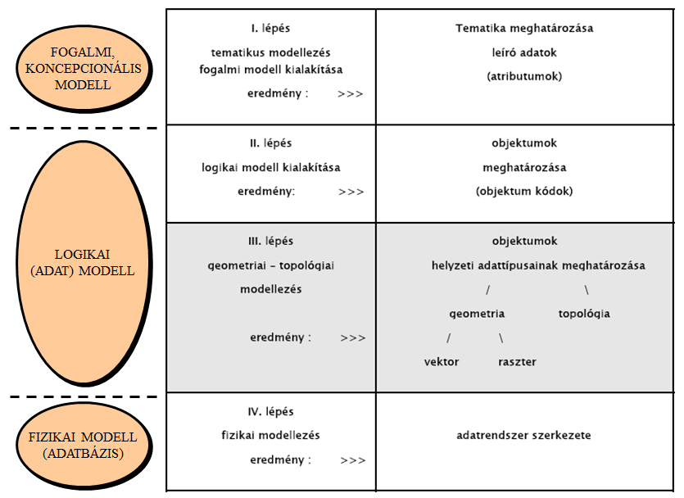
A DIGITÁLIS TÉRKÉP FOGALMA
DIGITÁLIS TOPOGRÁFIA, KARTOGRÁFIA
ENTITÁSOK, OBJEKTUMOK DEFINIÁLÁSA, OSZTÁLYOZÁSA
NINCS ÁLTALÁNOSSÁGBAN ALKALMAZHATÓ MÓDSZER!
AZ OSZTÁLYOK DEFINÍCIÓJA
AZ OSZTÁLYOK SZÁMA
AZ ALKALMAZOTT JELKULCS
FÜGG, HOGY MIT SZERETNÉNK NYILVÁNTARTANI, BEMUTATNI, KOMMUNIKÁLNI, VAGY MIT VÁR EL A MEGRENDELŐ!

Slide 16
A DIGITÁLIS TÉRKÉP FOGALMA
A MODELLALKOTÁS FOLYAMATA
VALÓS VILÁG
leírhatatlanul bonyolult (akár kis részlete is)
- különböző érdeklődési körök, szempontrendszerek
- kapcsolatok, jellemzők sokasága
modellezés
egyszerűsítés, lényeg kiemelése, absztrakció
adott szempont szerint tulajdonságok, kapcsolatok
törvényszerűségek bemutatása

Slide 17
A DIGITÁLIS TÉRKÉP FOGALMA
A MODELLALKOTÁS FOLYAMATA
FOGALMI,
KONCEPCIONÁLIS
MODELL
a tereptárgyak tipizálása, tulajdonságaik és kapcsolataik
meghatározása nyelvi formalizmusok segítségével (megnevezés)
azonos név használata több tereptárgyra egy szempont
figyelembe vételével (csoportosítás)
szempontrendszer változása = csoport tagok változása
azonos név = azonos csoport = topográfiai elem (entitás)
topográfiai elem: a legkisebb, az adott tematika szerint, még
egyedi tulajdonsággal rendelkező egység, tömör névvel,
egységes értelmezéssel (pl. szőlő)

Slide 18
A DIGITÁLIS TÉRKÉP FOGALMA
A MODELLALKOTÁS FOLYAMATA
LOGIKAI
(ADAT) MODELL
a fogalmi modell digitális reprezentációja
topográfiai elem → topográfiai objektum
elnevezés → objektum kód
helyzeti tulajdonságok:
geometria (vonatkozási rendszer,
forma, metrika)
- topológia (térbeli, szerkezeti kapcsolat,
adatstruktúra leírása)
attribútumok: mennyiségi és minőségi adatok,
leíró tulajdonságok, adott tematika
- kitüntetett tulajdonság

Slide 19
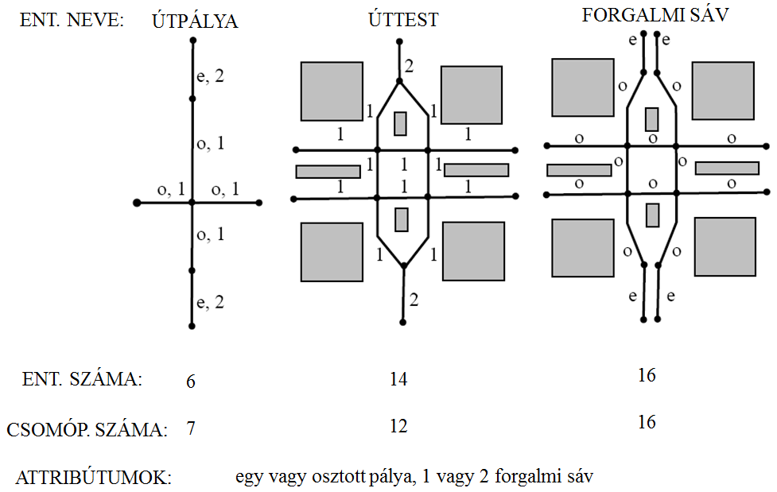
A DIGITÁLIS TÉRKÉP FOGALMA
A TOPOLÓGIAI MODELL
az adott tematika szerint, az entitások logikai szerkezetének kialakítása:
a vizsgált terület lehatárolása a valós világból
az entitások definiálása (kiemelés, megnevezés)
az entitások tulajdonságainak meghatározása (csoportosítás)
az entitások kapcsolatainak meghatározása (topológia)
OSZTOTT PÁLYÁS ÚTKERESZTEZŐDÉS TEMATIKUS MODELLJEI:

Slide 20
A DIGITÁLIS TÉRKÉP FOGALMA
A TOPOLÓGIAI MODELL
OBJEKTUM: GEOMETRIA, TOPOLÓGIA, TEMATIKA
Geometriai – Topológiai modellezés:
pont:
- önálló pont
- végpont
- részletpont
- csomópont
vonal:
- pontok és összekötésük (topológia)
- irányított hálózat (folyó)
- irányítatlan hálózat (utak)
- csomópontok kapcsolatai:
(fizikai, térképi, funkcionális)
felület:
- vonalak határolják
- több felület: felületi topológia
- pont: pontazonosító, x, y, z
- él: élazonosító, 1. végpont, 2. végpont,
mutató az i. részletpontra
- csomópont: pontazonosító, x, y, z
- részletpont: pontazonosító, x, y, z
- felület: felületazonosító, élazonosító
- él: élazonosító, 1. végpont, 2. végpont,
mutató az i. részletpontra
- csomópont: pontazonosító, x, y, z
- részletpont: pontazonosító, x, y, z

Slide 21
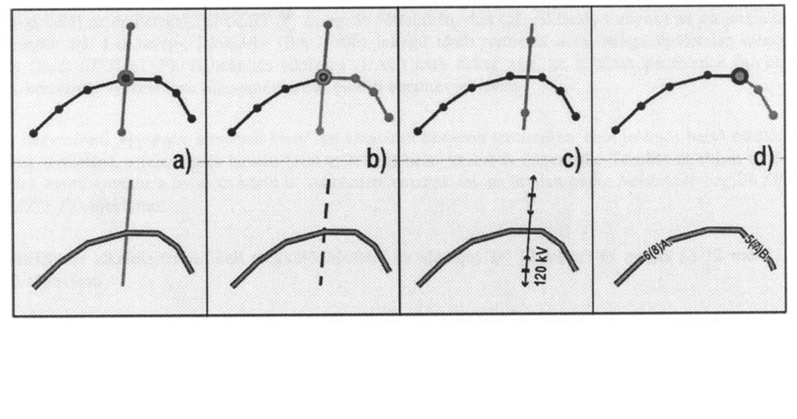
A DIGITÁLIS TÉRKÉP FOGALMA
A TOPOLÓGIAI MODELL
a, közös köztes csomópont és nem él-végpont (nincs megszakítva az objektum), pl. víz – út, önálló hálózatok
b, kapcsolódó csomópont, él-végpont (megszakított objektumok), pl. út – talajút, közös hálózat
c, nincs csomópont, nincs közös hálózat, pl. magasfesz. vez. - út
d, objektum megszakítása, ha attribútum váltás történik

Slide 22
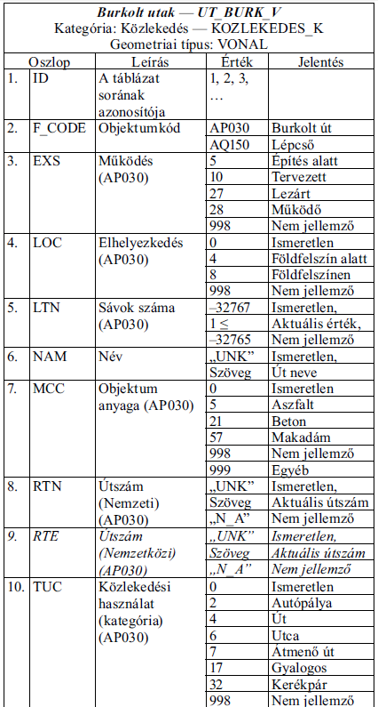
A DIGITÁLIS TÉRKÉP FOGALMA
A Vtopo-25 szabályzat
2 dimenziós digitális térképészeti (vektoros) adatbázis, amely :
alkalmas papír térképek előállítására
térinformatikai rendszerek topográfiai alapjául
pont, vonal, felület jellegű geometria
fontos tulajdonságok + magasság attribútumként
Azonos attribútumkészlettel rendelkező
geometriailag homogén objektumok
objektumosztályokat alkotnak.
72 tábla
9 tematikus kategória
a hasonló objektumokat tartalmazó osztályokból
(pl. közlekedés_k)

Slide 23
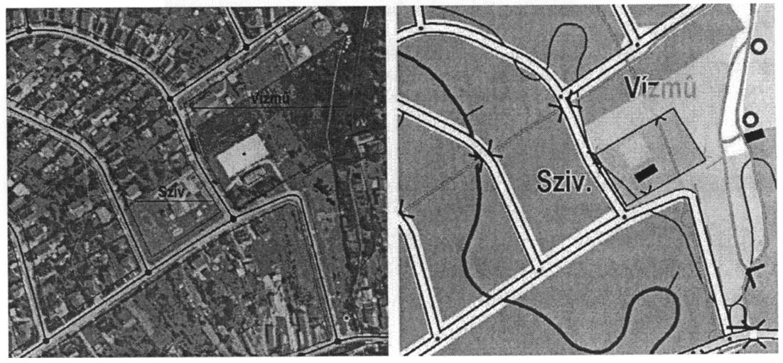
A DIGITÁLIS TÉRKÉP FOGALMA
A Vtopo-25 szabályzat
A LAKÓTÖMBÖK KÖZÖTTI TERÜLETEKEN, AZ ÚT ALATT „NÖVÉNYZET –
EGYÉB FÖLDHASZNÁLAT” (MEZŐGAZD _F) FELÜLET VAN

Slide 24
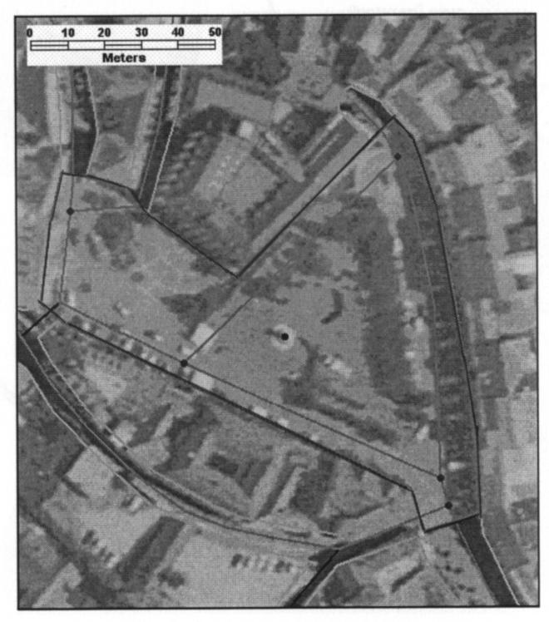
A DIGITÁLIS TÉRKÉP FOGALMA
A Vtopo-25 szabályzat
A „TÉR” OBJEKTUMOT „LAKÓTÖMB” ÉS AZ UTAK TERÜLETÉT KITÖLTÖ „MEZÖGAZD_F” OBJEKTUMOK
HATÁROLJÁK. AZ ÚTHÁLÓZAT A TÉREN BELÜL SEM SZAKAD MEG!

Slide 25
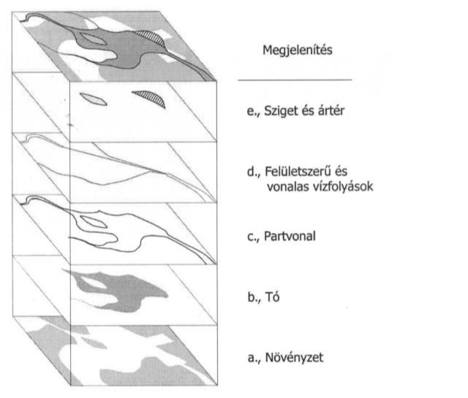
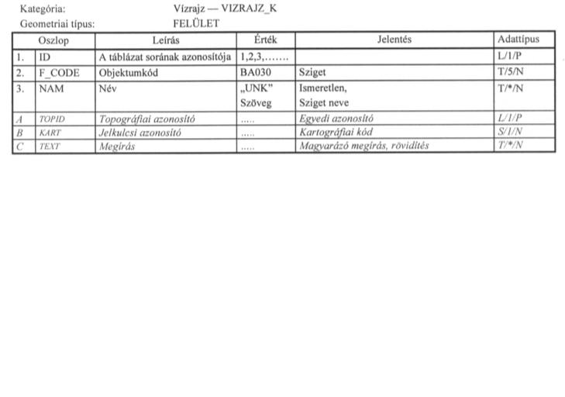
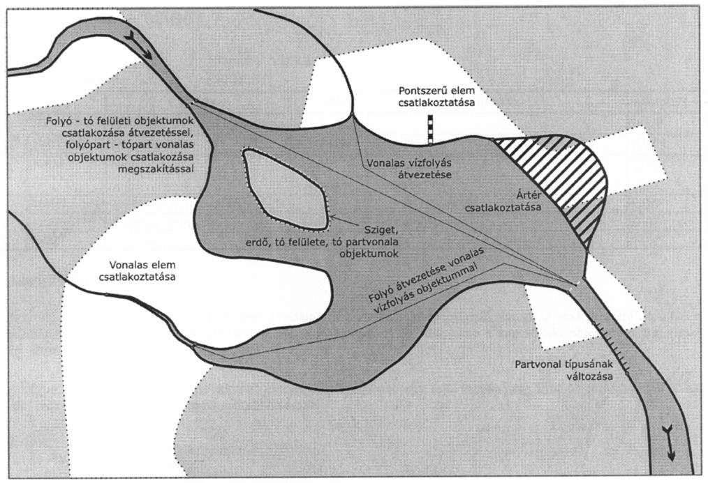
A DIGITÁLIS TÉRKÉP FOGALMA
A Vtopo-25 szabályzat
VÍZRAJZI OBJEKTUMOK TOPOLÓGIÁJA

Slide 26
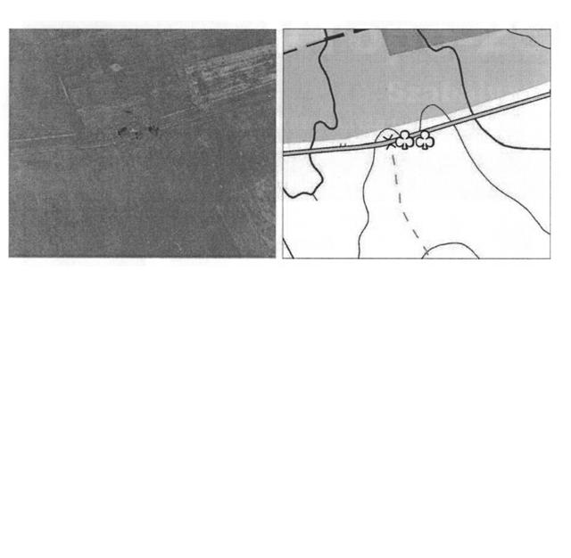
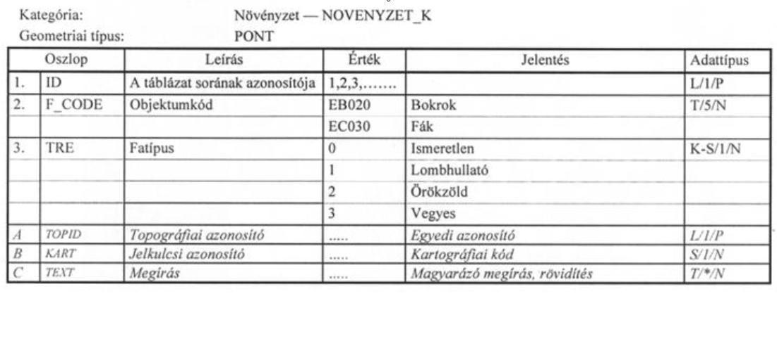
A DIGITÁLIS TÉRKÉP FOGALMA
A Vtopo-25 szabályzat
NÖVÉNYZET OBJEKTUMOK TOPOLÓGIÁJA
KIZÁRÓLAG A TÁJÉKOZÓDÁSI JELETŐSÉGGEL BÍRÓ FÁKAT, ILLETVE BOKROKAT
KELL AZ ADATBÁZISBA MEGJELENÍTENI

Slide 27
A DIGITÁLIS TÉRKÉP FOGALMA
A TEMATIKUS ADATMODELLEK
OSZTÁLYHIERARHIA: 1 – N
egy kiemelt tulajdonság alapján történő csoportosítás
AGGREGÁCIÓ: M – 1
azonos vagy különböző objektumok alkotnak egy új egyedi
tulajdonsággal rendelkező komplex objektumot
(település, iparterület)
ASSZOCIÁCIÓ: N – M
legalább egy közös tulajdonsággal rendelkező objektumok
csoportosítása, kapcsolata
(egyetemi-, vásárváros)

Slide 28
A DIGITÁLIS TÉRKÉP FOGALMA
AZ OBJEKTUM ORIENTÁLT ADATBÁZIS RENDSZEREK
VÁLTOZÁSOK, IGÉNYEK:
Komplex objektum-struktúrák megjelenése, hosszabb futamidejű tranzakciók, új adattípusok (képek, filmek, nagy szöveges állományok)
Igény arra, hogy kezelni tudjunk tetszőleges adattípust a hagyományos lekérdező nyelvek megtartásával
OO programozási nyelvek elterjedése, a hagyományos adatbázis rendszerek nehézkesen működnek együtt OO nyelvekkel (C++, Java, Smalltalk)
Fő jellemző: a tervező specifikálni tudja mind a sokszorosan összetett objektumok szerkezetét, mind az ezeken az objektumokon alkalmazható műveleteket
JELLEMZŐK:
Absztrakt adattípus fogalmának bevezetése: a belső adatstruktúra elrejtése, az alkalmazható külső műveletek meghatározása (encapsulation – egységbezárás, tokosodás)
Két komponense van: állapot (érték) és tulajdonság (művelet) (korai definíció)
Tetszőlegesen összetett szerkezetű objektum megengedett (minden az objektummal kapcsolatos információ tárolható, míg a relációs adatbázisokban az információ sok relációban szóródik szét)
Típusok és osztályok hierarchiája és öröklődése
Művelet túlterhelés (operator overloading): ugyanaz a művelet többféle típusú objektumon is végrehajtható, a művelet nevéhez több különböző implementáció tartozik attól függően, hogy milyen objektumra kívánjuk alkalmazni. (operátor polimorfizmus -- polymorphism)
Késői kötés: a futás során kapcsolódik össze a művelet neve és a megfelelő implementáció.

Slide 29
A DIGITÁLIS TÉRKÉP FOGALMA
AZ OBJEKTUM ORIENTÁLT ADATBÁZIS RENDSZEREK
MŰVELETEK EGYSÉGBE ZÁRÁSA:
Cél: absztrakt adattípusok kezelése, információ-elrejtés (szemben a tradicionális relációs modellel, ahol minden reláció összes attribútumával együtt látható a felhasználók és külső programok számára)
Egy objektumtípust viselkedésének leírásával definiálunk, melyet az objektumtípushoz külső hozzáférést biztosító műveleteken alapulnak.
Műveletek: objektumok létrehozása, törlése, állapotának módosítása, egyes részeihez való hozzáférés biztosítása ill. ezek kombináció
Műveletek felépítése: interfész (szignatúra) mely a műveletek nevét és paramétereit definiálja (látható), implementáció (metódus) az objektum belső adatszerkezetét és az eléréséhez szükséges műveletek leírását tartalmazza (rejtett)
Egy metódus hívása egy üzenetküldéssel történik az objektum felé, hogy hajtsa végre azt.
új típusú objektum: adatok, módszerek (szabályrendszer)
üzenet (hír) → osztály → művelet (dinamikus kapcsolat)
absztrakt hierarhia (osztályok csoportok)
öröklődés (elemi objektumok magasabb szint
tulajdonságokkal is rendelkeznek)

Slide 30
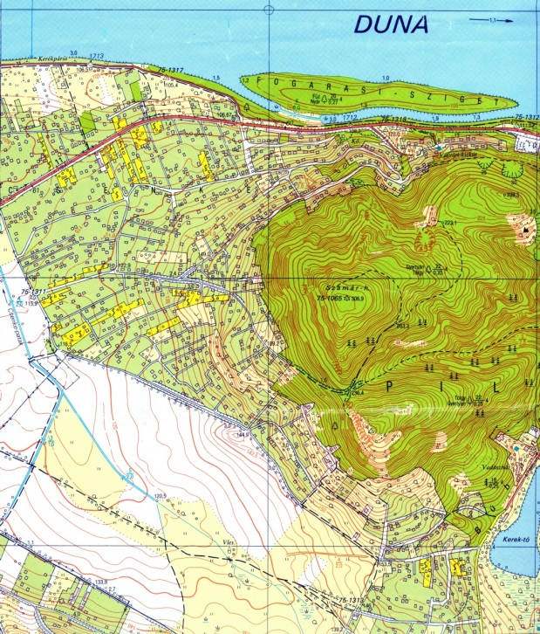
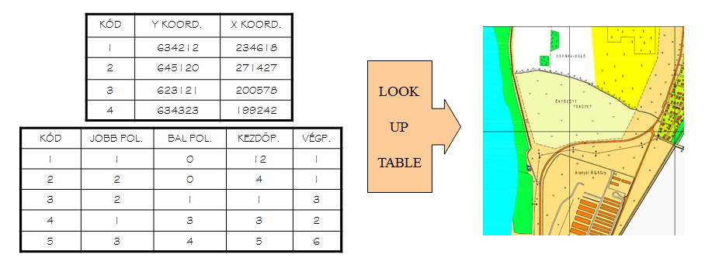
A DIGITÁLIS TÉRKÉP FOGALMA
ADATTÁROLÁS ÉS MEGJELENÍTÉS
Analóg térkép :
- adattárolás
- adatmegjelenítés
-geometria
- kapcsolat
-tematika
- adott méretarány
- változásvezetés?!
Digitális térkép :
- adattárolás:
-geometria
-topológia
-tematika
digitális formában
-adatmegjelenítés
-grafikus adatok
-milyen tematika
-milyen eszköz
-zoom lehetőség, pontosság, méretarány?
-változásvezetés

Slide 31
A DIGITÁLIS TÉRKÉP FOGALMA
GEOMETRIA ÉS GRAFIKA
GRAFIKUS ADATOK
GEOMETRIA
TOPOLÓGIA
GRAFIKUS LEÍRÓ ADATOK
GRAFIKUS LEÍRÓ ADATOK:
VONALTÍPUS, VASTAGSÁG, SZÍN
SZIMBÓLUM, MÉRET, SZÍN
FELÜLETKITÖLTÉSI MINTA
BETŰTÍPUS, MÉRET
SZÖVEGELHELYEZÉS PARAMÉTEREI

Slide 32
A DIGITÁLIS TÉRKÉP FOGALMA
A DIGITÁLIS MÉRETARÁNY FOGALMA
DIGITÁLIS
TÉRKÉP
(KÓD, KOORD.)
DINAMIKUS
MEGJELENÍTÉS
(ZOOM + / - )
UNIVERZÁLIS
FELBONTÁS
PONTOSSÁG
ADATPONTOSSÁG
GEOMETRIAI ADATOK
FELMÉRÉSI PONTOSSÁGA
ADATSŰRŰSÉG
(AGGREGÁCIÓS SZINT)
ADOTT TERÜLETEGYSÉG
LEÍRÁSÁHOZ SZÜKSÉGES
ADATMENNYISÉG (MINTAVÉTEL)

Slide 33
A DIGITÁLIS TÉRKÉP FOGALMA
A DIGITÁLIS MÉRETARÁNY FOGALMA
PONTOSSÁG ÉS AGGREGÁCIÓS SZINT
KORSZERŰ ESZKÖZÖKKEL: „HATÁRTALAN” PONTOSSÁG ÉS FELBONTÁS
NAGY ADATSŰRŰSÉG = NAGY PONTOSSÁG = NAGY ADATMENNYISÉG
KEZELHETETLENSÉG!
CÉLSZERŰEN MEGVÁLASZTOTT PONTOSSÁG ÉS SŰRŰSÉG,
MELY KEZELHETŐ ÉS JÓL ÍRJA LE A VALÓSÁGOT
ANALÓG TÉRKÉPI MÉRETARÁNY SZEMLÉLET

Slide 34
A DIGITÁLIS TÉRKÉP FOGALMA
A DIGITÁLIS MÉRETARÁNY FOGALMA
NAGYMÉRETARÁNYÚ TÉRKÉPNEK MEGFELELŐ DIGITÁLIS TÉRKÉP

Slide 35
A DIGITÁLIS TÉRKÉP FOGALMA
A DIGITÁLIS MÉRETARÁNY FOGALMA
KÖZEPES MÉRETARÁNYÚ TÉRKÉPNEK MEGFELELŐ DIGITÁLIS TÉRKÉP

Slide 36
A DIGITÁLIS TÉRKÉP FOGALMA
A DIGITÁLIS MÉRETARÁNY FOGALMA
KIS MÉRETARÁNYÚ TÉRKÉPNEK MEGFELELŐ DIGITÁLIS TÉRKÉP

Slide 37
A KÉTSZINTŰ ADATMODELL
FOGALMA
DIGITÁLIS TÉRKÉP TERVEZÉS, SZERKESZTÉS
Az objektumok helyzeti és tematikus adatainak minden tekintetben megfelelő szintű biztosítása:
helyzeti adatok:
- a szükséges pontosság
- a szükséges adatsűrűség
- a megfelelő adatszerkezet
- redundanciamentesség
tematikus adatok:
- a későbbi szerkesztéshez elengedhetetlen
egyszerűsített jelkulcsot tartalmazó
menűtábla rögzítése

Slide 38
A KÉTSZINTŰ ADATMODELL
FOGALMA
SZERKESZTÉS,
TOVÁBBI
MÉRÉS
NÉLKÜL
ADATNYERÉS:
-EGYÉRTELMŰ
GEOMETRIA
-EGYSZERŰSÍTETT
TOPOLÓGIAI VÁZ
ADATÁLLOMÁNY
A VALÓSÁGNAK
MEGFELELŐ, MÉRT
HELYZETI INF.
VÉGLEGES
TÉRKÉPI
ADATÁLLOMÁNY
ESZTÉTIKUS
JÓL OLVASHATÓ
VIZUALIZÁCIÓ
OBJEKTUM KÓD
MÉRETARÁNY FÜGGETLEN !
EREDETI
TOPOGRÁFIAI ADATMODELL
MÉRETARÁNY FÜGGŐ !
LEVEZETETT
KARTOGRÁFIAI ADATMODELL

Slide 39
A KÉTSZINTŰ ADATMODELL
FOGALMA
JELKULCSOLÁS A DIGITÁLIS TÉRKÉPEKEN
JELKULCSOS ÁBRÁZOLÁS TULAJDONSÁGAI:
az objektumokat sok esetben csak méreten felül tudjuk ábrázolni
- emiatt egyes objektum el kell mozdítani
- egyes objektumokat össze kell vonni vagy egyszerűsíteni kell, mert túl részletesek a méretarányhoz képest
JELKULCSOS ÁBRÁZOLÁS KÖVETKEZMÉNYEI:
az objektum ábrázolása nem a mért koordinátákkal: helyettesítés szimbólum koordinátákkal
az objektum elmozdítása a méreten felüli ábrázolás miatt: a mért koordináták megváltoztatása
- az objektum túl részletes a méretarányhoz képest: a mért koordináták elhagyása, módosítása

Slide 40
A KÉTSZINTŰ ADATMODELL
FOGALMA
SOK KOORD.
VÁLTOZTATÁS
ÚJ GEOMETRIAI
ADATRENDSZER
(AZ EREDETI ?!)
ÚJ ADATÁLLOMÁNY
LÉTREHOZÁSA A
MEGJELNÍTÉSHEZ
TOPOGRÁFIAI ADATMODELL (ADATBÁZIS)
AZ EREDETI MÉRT KOORDINÁTÁKAT TARTALMAZÓ ADATRENDSZER
KARTOGRÁFIAI ADATMODELL (ADATBÁZIS)
ADOTT MÉRETARÁNYÚ MEGJELENÍTÉS TARTOZÓ MEGVÁLTOZTATOTT
KOORDINÁTÁKAT ÉS SZIMBÓLUMOKAT TARTALMAZÓ ADATRENDSZER

Slide 41
A KÉTSZINTŰ ADATMODELL
AZ ATKIS RENDSZER
Hivatalos topográfiai – kartográfiai információs rendszer (NSZK)
Az „EDBS” adatcsere és „ALK” kataszteri szabványokra épül
1985-89 koncepció (földmérési terepi- és geoadatok)
Egységes adattárolás digitális formában:
- aktualizálás → topográfia elemzés, számítás, megjelenítés
- kapcsolat szakadatbázisokkal

Slide 42
A KÉTSZINTŰ ADATMODELL
AZ ATKIS RENDSZER
Kétszintű adatmodell
kiindulás: a terep (original)
-topográfiai objektumok, tematikus adatok
első szint: az elsődleges modell (primär)
-topográfiai terepfelmérés eredménye
második szint: a másodlagos modell (sekundär)
-az elsődleges modell kartográfiai átalakításának
eredménye
DIGITÁLIS TOPOGRÁFIAI MODELL
(DTM)
DIGITÁLIS KARTOGRÁFIAI MODELL
(DKM)

Slide 43
A KÉTSZINTŰ ADATMODELL
AZ ATKIS RENDSZER
DIGITÁLIS TOPOGRÁFIAI MODELL
(DTM)
1:n
DIGITÁLIS KARTOGRÁFIAI MODELL
(DKM)
A TEREP ABSZTRAKT LEKÉPEZÉSE
2 DIMENZIÓS GEOMETRIA
PONTOK
VONALAK
FELÜLETEK
TOPOLÓGIA
CSOMÓPONTOK
ÉLEK
ZÁRT FELÜLETEK
(POLIGONOK)
ATTRIBÚTUMOK
LEÍRÓ (SZAK)ADATOK
-TÉRBELI OBJEKTUMOK MÉRET-
ARÁNYHOZ KÖTÖTT MODELLJE
-DIGITÁLIS ÉS ANALÓG TÉRKÉPEK
ALAPADATBÁZISA
1:n
1:n
SZIMBÓLUM
KATALÓGUS
A RENDSZER „FINOMSÁGA” FÜGG:
- A FELMÉRÉSI
- A KARTOGRÁFIAI GENERALIZÁLASTÓL
TARTALMI GENERALIZÁLÁS NINCS!!!
DKM ÉS KÜLSŐ ADATBÁZIS ÖSSZEKAPCSOLHATÓ!
OBJEKTUM
KATALÓGUS

Slide 44
A KÉTSZINTŰ ADATMODELL
AZ ATKIS RENDSZER
AZ OBJEKTUM KATALÓGUS
FELADATA:
- a terep topográfiai célú felosztása
- a terep topográfiai formáinak és tartalmának (terepi objektum) osztályozása
- a DTM meghatározása, a modellezési eljárások definiálása
Leírja a valós világ topográfiai objektumainak az ATKIS adatbázisba történő leképezésének szabályait, entitásait (geometria, attribútum), az objektumok osztályozását.

Slide 45
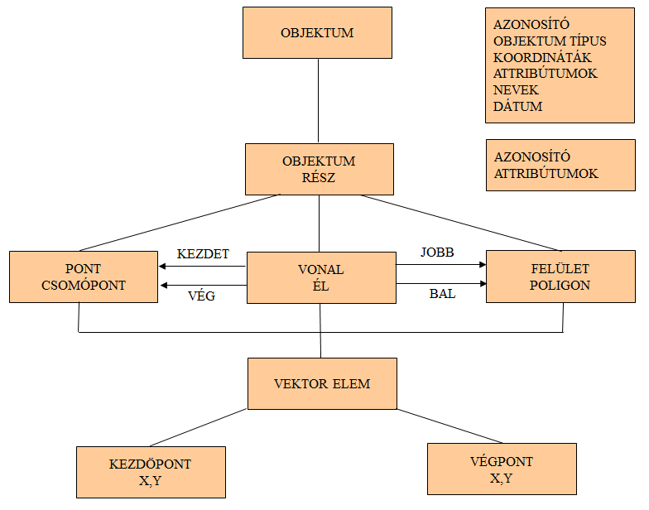
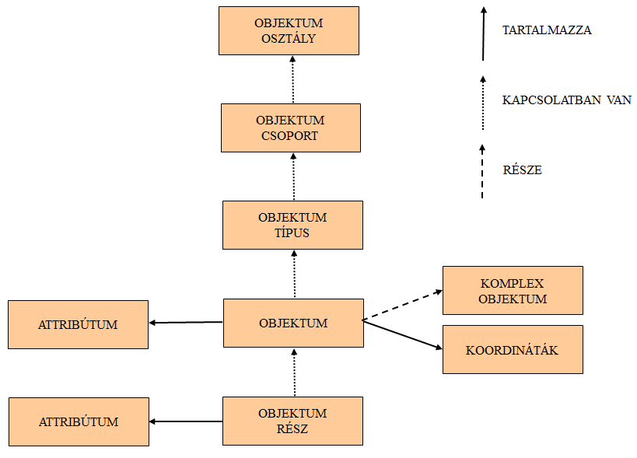
A KÉTSZINTŰ ADATMODELL
AZ ATKIS RENDSZER
GEOMETRIAI ÉS TOPOLÓGIAI MODELL
SZEMANTIKAI MODELL

Slide 46
A KÉTSZINTŰ ADATMODELL
AZ ATKIS RENDSZER
HIERARCHIKUS ADATSZERKEZET
Objektum osztályok (7db)
Objektum csoportok (21db)
Objektumok (durva klasszifikálás)
Objektumok attribútumai (finom klasszifikálás)
Objektumok attribútumainak értékei

Slide 47
A KÉTSZINTŰ ADATMODELL
AZ ATKIS RENDSZER
A RENDSZER ADATFELTÖLTÉSE
Cél: az m=1:25.000 méretaránynak megfelelő adatrendszer kialakítása (adattartalom, adatsűrűség)
GEOMETRIAI FORRÁS: 1: 5 000 méretarányú ortofotó vagy felújított topográfiai térképek
HELYZETI ADATOK VEKTOROS DIGITALIZÁLÁSA
AZ OBJEKTUM KATALÓGUS DEFINÍCIÓJA ALAPJÁN (+/- 3M)
ATTRIBÚTUM FORRÁS: 1: 5 000 méretarányú ortofotóra illesztett információs fólia
ALAPOS ELŐZETES ADATGYŰJTÉS UTÁN ADATFELTÖLTÉS
AZ OBJEKTUM KATALÓGUS DEFINÍCIÓJA ALAPJÁN

Slide 48
A KÉTSZINTŰ ADATMODELL
AZ ATKIS RENDSZER

Slide 49
A KÉTSZINTŰ ADATMODELL
AZ ATKIS RENDSZER
A RENDSZER TERMÉKEI (RÉGEN)
ALK – INGATLANKATASZTER (1:500-1:2 000)
ALK – FÖLDHASZNÁLAT
ATKIS – ADATINTEGRÁCIÓ
ALK – INGATLANKATASZTER (1:500-1:2 000)

Slide 50
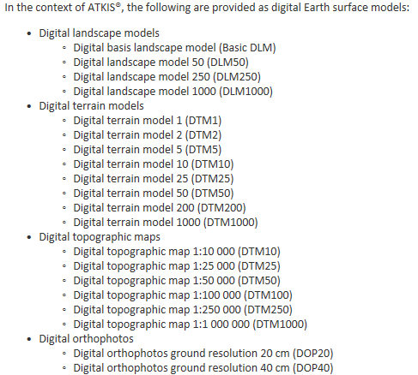
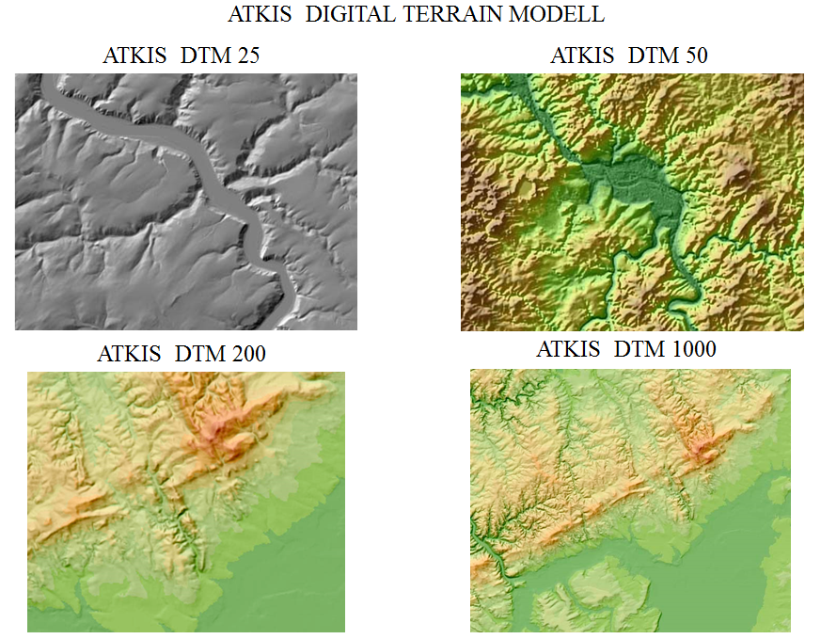
A KÉTSZINTŰ ADATMODELL
AZ ATKIS RENDSZER
A RENDSZER TERMÉKEI

Slide 51
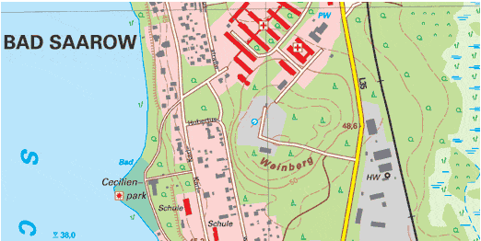
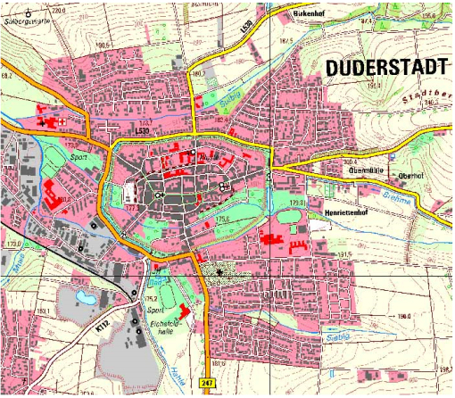
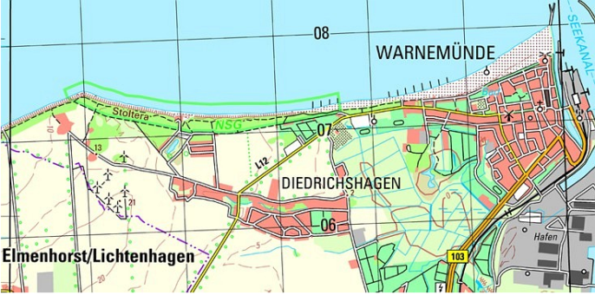
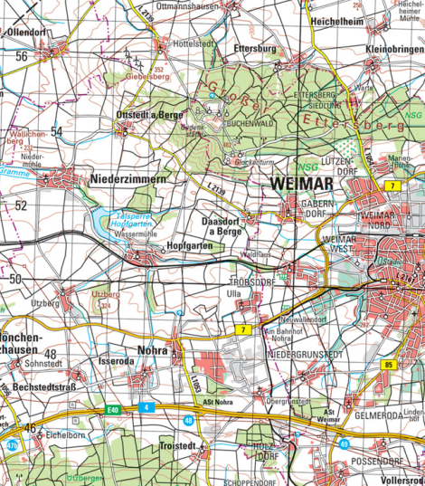
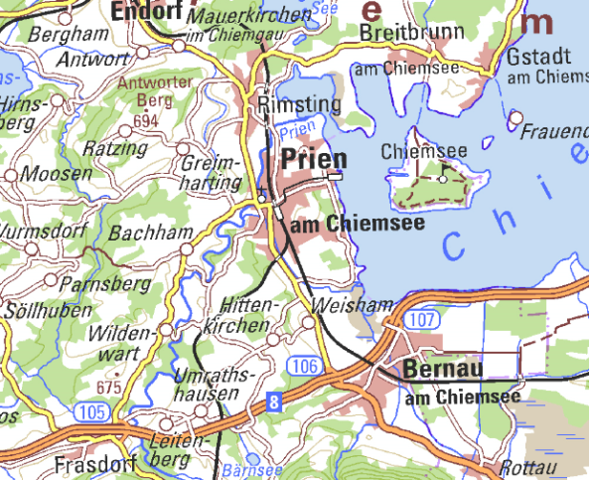
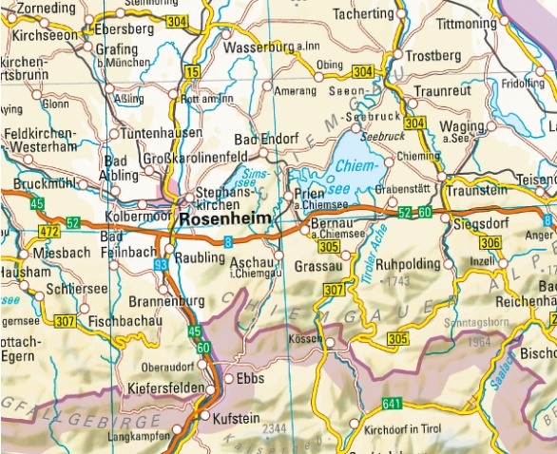
A KÉTSZINTŰ ADATMODELL
AZ ATKIS RENDSZER
A RENDSZER TERMÉKEI
ATKIS DIGITAL TOPOGRAPHIC MAP
DTM – 1:10.000
DTM – 1:25.000
DTM – 1:50.000
DTM – 1:100.000
DTM – 1:250.000
DTM – 1:1.000.000

Slide 52
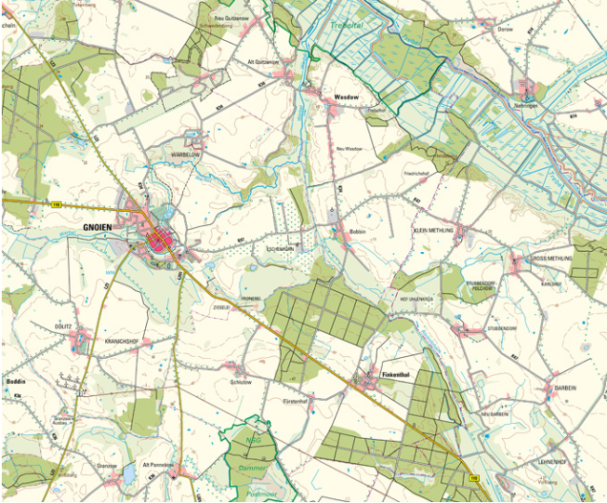
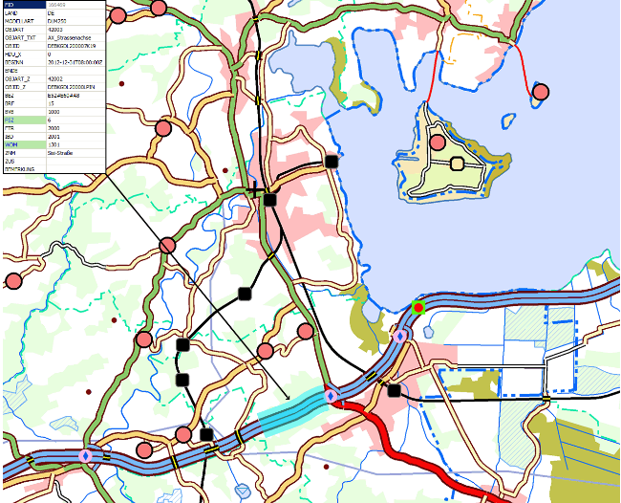
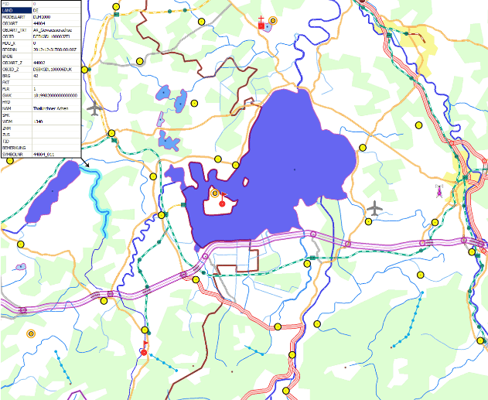
A KÉTSZINTŰ ADATMODELL
AZ ATKIS RENDSZER
A RENDSZER TERMÉKEI
ATKIS DLM 50
ATKIS DLM 250
ATKIS DIGITAL LANDSCAPE MODEL
ATKIS DLM 1000

